Slide 1
Урок технологии. Материаловедение. 6 класс.
Автор: учитель технологии ГОУ ТО «Тульская школа для обучающихся с ОВЗ №4» Абросимова О.А.

Slide 2
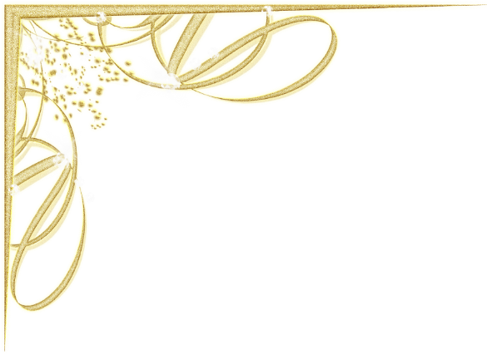

Slide 3
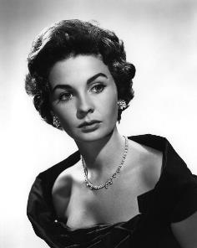
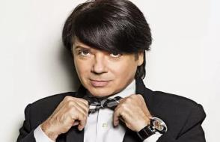
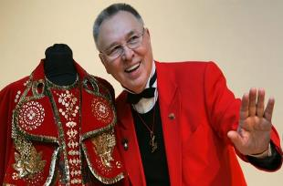
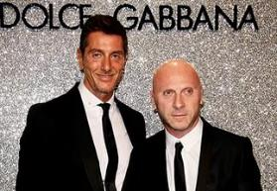
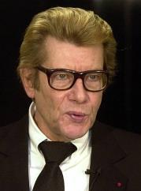
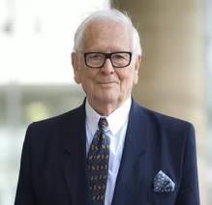
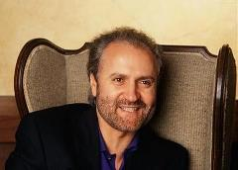
модельер
Это профессия, которая помогает людям красиво одеваться . Модельер занимается разработкой моделей одежды . Он знает виды тканей, их свойства, особенности фигуры ,правила раскроя и технологию обработки изделия.
Валентин Юдашкин
Вячеслав Зайцев
Пьер Карден
Коко Шанель
Доминико Дольче
и
Стефано Габбана
Джанни Версаче
Ив Сен-Лоран

Slide 4
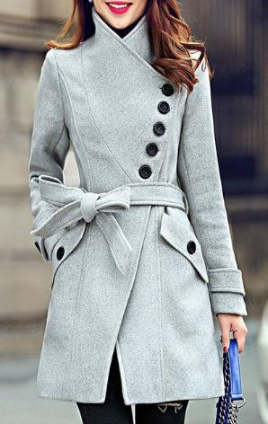
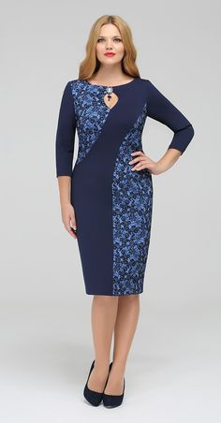
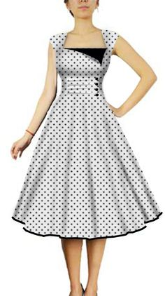

Slide 5
ВОЛОКНА
Натуральные
Химические
Растительного происхождения
Животного происхождения
Лен
Хлопок
Шерсть
Шёлк

Slide 6
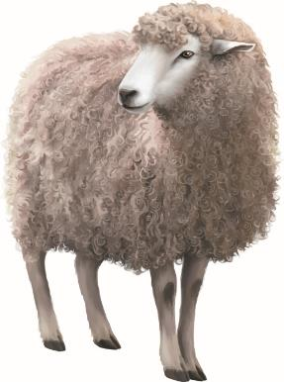
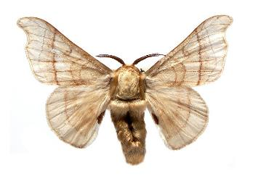
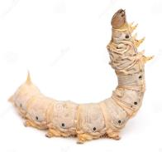
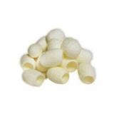
Натуральные волокна животного происхождения

Slide 7
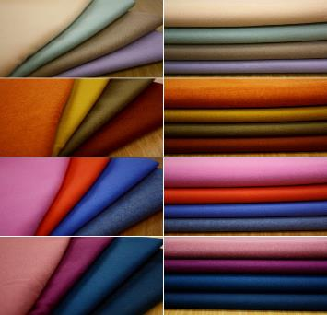
Шерсть
это волосяной покров животных
Как изготавливают изделия из шерсти?

Slide 8
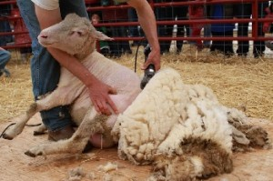
Получение шерсти от животных.

Slide 9
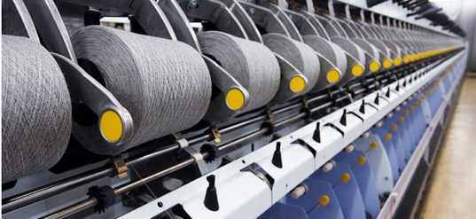
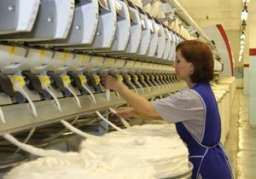
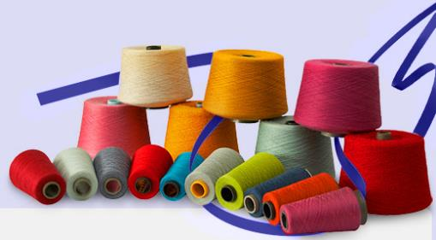
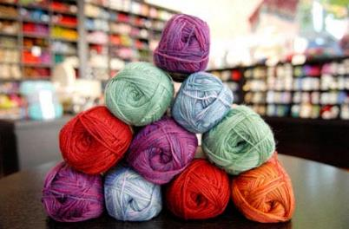
Изготовление шерстяной пряжи

Slide 10
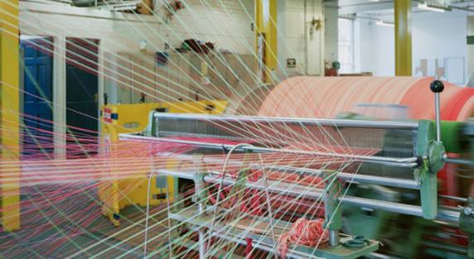
Изготовление шерстяной ткани

Slide 11
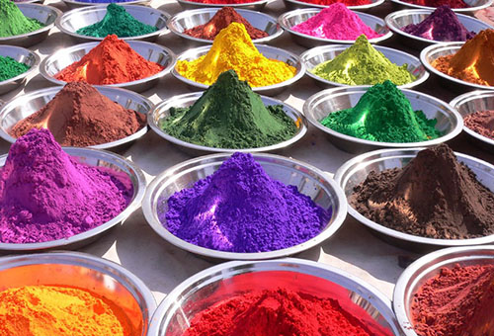
Покраска ткани

Slide 12
Виды шерстяной ткани

Slide 13
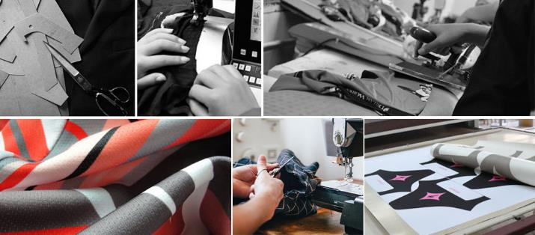
Изготовление одежды

Slide 14
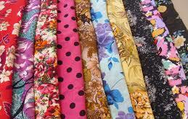
Шёлк
мягкая ткань из
нитей, добываемых из кокона тутового шелкопряда.
Как изготавливают изделия из шёлка

Slide 15
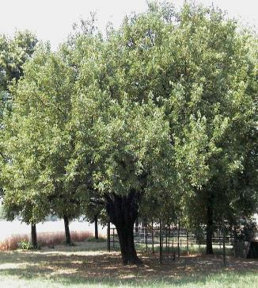
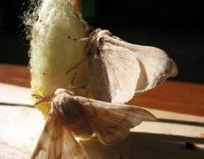
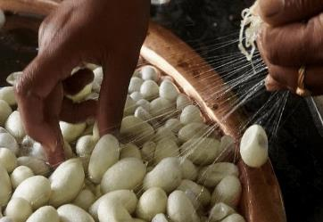
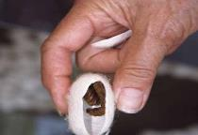
Получение шёлка из кокона тутового шелкопряда

Slide 16
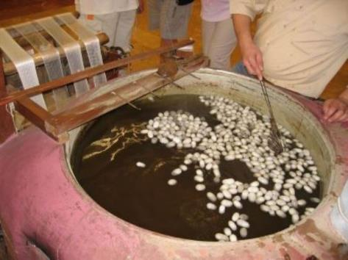
Изготовление шёлковой пряжи

Slide 17
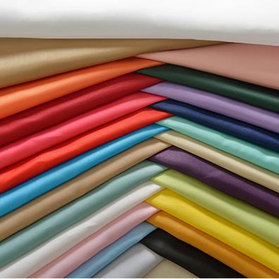
Изготовление и окраска шёлковой ткани

Slide 18
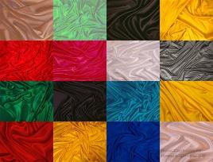
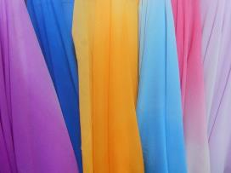
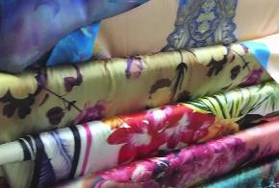
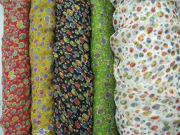
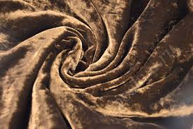
Виды шёлковой ткани
Шёлк
Атлас
Шифон
Крепдешин
Бархат
Парча

Slide 19
Изготовление одежды из шёлка

